Slide 1

FAIR ISLE — Detect and Rephrase non-inclusive texts
A modular pipeline for Italian, English, and multilingual settings
Students:
Lauriola Michele
Selvaggi Roberto Pio
Tutors:
Basile Pierpaolo
Siciliani Lucia
Professors:
Semeraro Giovanni
Musto Cataldo
GitHub: https://github.com/Roberto1512/SIIA
Notes:
M: Oggi presentiamo FAIR ISLE, un sistema che rileva linguaggio non inclusivo e propone riscritture inclusive. La soluzione è pensata come pipeline modulare che funziona in italiano, inglese e in modalità multilingua.

Slide 2
Why inclusive language matters
Language shapes perceptions and social norms. Recurrent patterns —stereotypes, generic masculine forms — can reinforce exclusion over time.
FAIR ISLE translates inclusive communication principles into an automated workflow that helps apply them consistently.
Notes:
L’idea di base è che il linguaggio influenza percezioni e norme sociali: pattern ricorrenti come stereotipi o maschile generico possono rinforzare esclusione nel tempo. FAIR ISLE traduce queste esigenze in un workflow automatico, per applicare principi di comunicazione inclusiva in modo più consistente.

Slide 3
What FAIR ISLE is
FAIR ISLE is an AI-powered web application that detects non-inclusive language and proposes inclusive rewrites.
It goes beyond grammar: it targets social bias patterns and generates alternatives that preserve meaning and intent.
Focus areas
Gender bias, ageism, ableism, ethnicity-related bias
Sentence-level analysis and rewriting
Notes:
FAIR ISLE è una web application basata su AI che lavora su due azioni: prima identifica se una frase contiene criticità di inclusività, poi genera una riscrittura più inclusiva. È importante sottolineare che va oltre il livello grammaticale: prova a riconoscere bias sociali e schemi ricorrenti, e a proporre una riformulazione che resti fedele a tono e significato. In questo senso il sistema è pensato come supporto pratico alla redazione, non come semplice filtro o censura.

Slide 4
Implemented linguistic rewriting strategies
FAIR ISLE rewrites are not simple grammatical fixes. They apply strategies to reduce bias while keeping the text readable:
Double inflection: explicitly mention both genders when appropriate (e.g., “tutte e tutti”).
Paraphrasing: replace overextended masculine with neutral formulations (e.g., “staff”, “people who…”).
Impersonal / passive forms: shift focus to actions or objects to remove gendered references.
Notes:
La prima strategia è la double inflection, cioè rendere espliciti entrambi i generi quando è appropriato, ad esempio con formule come “tutte e tutti”.
La seconda è la paraphrasing: invece di usare un maschile sovraesteso, il sistema può scegliere formulazioni neutre o collettive, per esempio “staff” oppure “people who…”.
Infine, quando serve, usa forme impersonali o passive, spostando l’attenzione su azioni o oggetti così da rimuovere riferimenti marcati al genere.
L’idea complessiva è quindi intervenire sul linguaggio in modo mirato, non per “abbellire” la frase, ma per renderla più inclusiva senza compromettere chiarezza e scorrevolezza.

Slide 5
Reference frameworks
FAIR ISLE aligns with established guidelines and standards.
International: UN Women; European Union inclusive communication guidance
APA: Bias-Free Language Guidelines (specificity, neutrality, avoid unnecessary binaries)
Italy: MIUR (2018) guidelines; UNI standards for inclusive language
Notes:
R: per evitare un approccio arbitrario ci allineiamo a guideline riconosciute: UN Women, indicazioni UE, e le APA Bias-Free Language Guidelines. Per il contesto italiano consideriamo anche MIUR (2018) e standard UNI, così da avere un perimetro chiaro per definire cosa consideriamo “inclusivo”.

Slide 6
Project goals and success criteria
FAIR ISLE was designed to be accurate, fast, and practically useful.
Detect non-inclusive expressions in short and long texts
Generate inclusive rewrites preserving tone and meaning
Support Italian and English + multilingual experiment
Keep latency compatible with an interactive web app
Include a feedback loop for continuous improvement
Notes:
Gli obiettivi del progetto sono pragmatici: FAIR ISLE deve essere accurato, veloce e realmente utilizzabile. Quindi: riconoscere espressioni non inclusive sia in testi brevi che lunghi; generare riscritture che preservino tono e significato; supportare italiano e inglese e sperimentare un’estensione multilingua; mantenere una latenza compatibile con una web app interattiva; e introdurre un feedback loop per migliorare progressivamente il sistema.

Slide 7
The data challenge and ethical validation
High model quality requires high data quality. We began from a small dataset and scaled it responsibly.
Initial dataset: 449 validated examples
Cleaning step: filtering, deduplication, removal of bad samples
Critical step: psychologist supervision and approval to prevent harmful rewrites
Data Augmentation
Notes:
Un punto critico è la qualità dei dati: modelli buoni richiedono dataset buoni. Il lavoro è partito da un nucleo piccolo ma validato (449 esempi), poi è stato sottoposto a una fase di cleaning (filtri, deduplicazione, rimozione di campioni problematici). La parte più delicata è la validazione delle frasi fatta da uno psicologo: nel progetto è stato previsto un controllo con un supervisione esperto, per evitare riscritture che risultino offensive, paternalistiche o che sostituiscano un bias con un altro. Solo dopo questa base è stata avviata la data augmentation, mantenendo come vincolo la sicurezza e l’aderenza alle guideline.

Slide 8
Dataset evolution
Datasets were expanded through controlled augmentation (using API-KEY Google Gemini) to increase linguistic variety and coverage of bias types.
The Italian dataset progressed from 5,367 pairs to the final Italian dataset (16,672 pairs) used to fine-tune the Italian rewriter.
An English dataset was created (4,980 pairs), avoiding literal translation and focusing on English-specific inclusive strategies (e.g., singular “they”).
A merged multilingual dataset (21,653 pairs).
Notes:
M: Abbiamo fatto evolvere i dataset tramite controlled augmentation con Google Gemini, per aumentare varietà linguistica e copertura dei tipi di bias. Il dataset italiano è cresciuto da 5.367 coppie fino a 16.672, usate per il fine-tuning del rewriter italiano. In parallelo abbiamo costruito un dataset inglese da 4.980 coppie, evitando traduzioni letterali e puntando su strategie inclusive tipiche dell’inglese, come il singular “they”. Infine, unendo i due, abbiamo ottenuto un dataset multilingua da 21.653 coppie.

Slide 9
Dataset examples
{
"english_pairs": [
{
"non_inclusive": "Blonde women are usually not very smart.",
"inclusive": "Hair color does not determine a person's intelligence."
},
{
"non_inclusive": "He's too sensitive for a man.",
"inclusive": "Expressing emotions is a human trait, regardless of gender."
}],
"italian_pairs": [
{
"non_inclusive": "Se non risponde subito, probabilmente non capisce.",
"inclusive": "Il tempo di elaborazione della risposta può variare e non indica mancanza di comprensione."
},
{
"non_inclusive": "Se non parla chiaramente, non riesce a spiegarsi.",
"inclusive": "La comunicazione può avvenire in molti modi diversi."
}]
}
Notes:
Qui mostriamo com’è fatto il dataset: coppie non_inclusive → inclusive in JSON, separate per inglese e italiano. Gli esempi fanno vedere bene l’obiettivo: non “abbellire” la frase, ma rimuovere lo stereotipo e mantenere il significato in modo neutro e generalizzabile.

Slide 10
Analysis pipeline
FAIR ISLE follows a specific pipeline:
Split the input text into sentences.
Bias Classifier: Classify each sentence (inclusive vs non-inclusive) and compute a confidence score.;
Inclusive Rewriter: If the sentence is predicted as non-inclusive with sufficient confidence, generate an inclusive rewrite
Return label, score, and (when generated) the rewrite suggestion to the UI.
Notes:
R: FAIR ISLE segue una pipeline molto chiara. Prima di tutto prende il testo in input e lo divide in frasi, così da analizzarle una per una. Poi entra in gioco il Bias Classifier, che per ogni frase decide se è inclusiva o non inclusiva e assegna anche un confidence score. Se una frase risulta non inclusiva con una confidenza sufficiente, si attiva l’Inclusive Rewriter, che genera una proposta di riscrittura più inclusiva. Infine il sistema restituisce all’interfaccia il risultato completo: label, punteggio di confidenza e, quando viene generata, anche la rewrite suggestion.

Slide 11
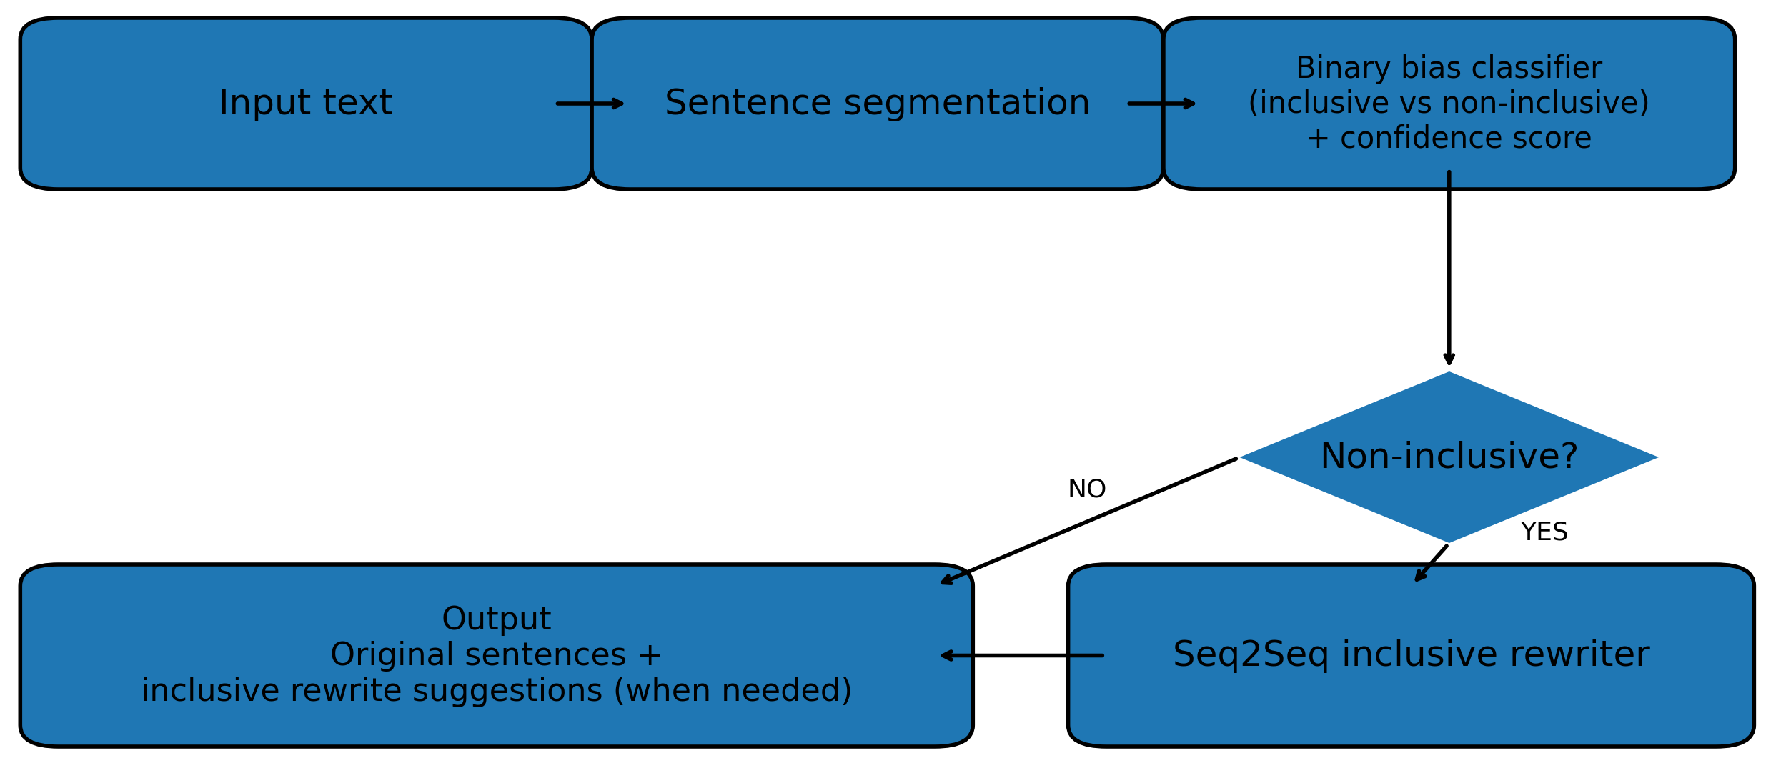
Graphic representation
Notes:
Questa è la rappresentazione grafica dello stesso flusso: input → segmentazione → classificatore binario + confidenza. Se la frase è non inclusiva, passa al seq2seq rewriter, altrimenti no. In output restituiamo le frasi originali e le riscritture solo quando servono.

Slide 12
How we build positive/negative examples for classification
Our starting dataset is made of paired sentences:
non_inclusiva (biased) → inclusiva (corrected)
To train a binary classifier, we convert each pair into two labeled samples:
Positive (label = 1, non-inclusive): we take the non_inclusiva sentence.
Negative (label = 0, inclusive): we take the inclusiva sentence.
This mapping guarantees balanced and consistent supervision from human-validated rewrites.
Example (Italian pair)​
label=1: “Gli ingegneri sono più portati sulla logica.”
label=0: “le capacità di logica variano da individuo a individuo, indipendentemente dal genere.”
Notes:
M: Il dataset di partenza è a coppie: frase biased e frase corretta. Per il classificatore binario trasformiamo ogni coppia in due esempi: label=1 usando la frase non inclusiva e label=0 usando la riscrittura inclusiva. Così otteniamo supervisione coerente e bilanciata, come nell’esempio mostrato.

Slide 13


Development environment and compute
Training and Experiments were run in cloud notebooks for reproducibility and GPU availability.
Classifiers were fine-tuned on Google Colab (T4 GPU), while the more memory-intensive seq2seq rewriters were trained on Kaggle (P100 GPU).
This split made it possible to train heavier models (T5-family) without compromising iteration speed on the classification side.
Google Colab (GPU T4)
Kaggle (GPU P100)
Notes:
Lo sviluppo è stato fatto su notebook cloud per garantire riproducibilità e accesso alle GPU. I classificatori sono stati fine-tuned su Google Colab (T4), mentre i rewriter seq2seq più pesanti sono stati addestrati su Kaggle (P100), più adatta a carichi di memoria. Questa divisione ci ha permesso di allenare modelli più grandi senza rallentare le iterazioni sui classificatori.

Slide 14
Evaluation Metrics
Rewriting quality cannot be judged with a single “right vs wrong” score: multiple inclusive rewrites can be correct. We therefore use complementary metrics:
ROUGE: measures content overlap / recall with the human reference.
BLEU: measures precision and penalizes unnecessary additions (“noise”).
BERTScore: measures semantic similarity via contextual embeddings, rewarding correct rewrites even when wording differs (synonyms or rephrasing).
Why? This approach captures both surface similarity and meaning preservation.
Notes:
R: La qualità di una riscrittura non si può valutare con un unico “giusto/sbagliato”, perché possono esistere più riscritture inclusive corrette. Per questo usiamo metriche complementari: ROUGE misura l’overlap di contenuto con la reference, BLEU misura la precisione e penalizza aggiunte inutili, e BERTScore valuta la somiglianza di significato tramite embedding, premiando anche sinonimi e parafrasi. Così catturiamo sia la similarità “di superficie” sia, soprattutto, la preservazione del meaning.

Slide 15
English Classifier (DistilBERT)
Model used: DistilBERT-base-uncased.
For English bias detection we selected distilbert-base-uncased to balance accuracy and speed.
The task is binary classification (inclusive vs not inclusive), where low inference latency matters for a web app.
Training used standard Hugging Face fine-tuning :
3 epochs
learning rate 2e-5
batch size tuned for GPU limits
selecting the best checkpoint using F1-score to stay reliable under class imbalance.
Notes:
M: Per il modulo inglese, il Bias Classifier è basato su DistilBERT-base-uncased, scelto per bilanciare accuratezza e velocità, dato che in una web app la latenza di inferenza conta. Il task è una classificazione binaria: distinguere frasi inclusive da non inclusive. L’addestramento è stato fatto con fine-tuning standard in Hugging Face: 3 epoche, learning rate 2e-5, batch size adattato ai limiti GPU, e selezione del miglior checkpoint usando F1-score, così da restare robusti anche in caso di class imbalance

Slide 16
English Rewriter (FLAN-T5)
Model used: FLAN-T5
For rewriting we used google/flan-t5-base: a text-to-text model optimized for instruction following.
Each input sentence is preceded by a prefix to steer generation:
“Rewrite the sentence using inclusive language: …”
Training followed a seq2seq setup with careful batching and evaluation.
Evaluation goal:
Not word-for-word copying
Preserve meaning while removing bias with natural English output
Notes:
Per la riscrittura in inglese abbiamo usato google/flan-t5-base, un modello text-to-text ottimizzato per seguire istruzioni. Per guidare la generazione, ogni frase viene preceduta da un prefisso del tipo “Rewrite the sentence using inclusive language: …”. L’addestramento segue un setup seq2seq, con batching ed evaluation curate. In valutazione non cerchiamo la copia parola per parola: l’obiettivo è preservare il significato, rimuovere il bias e ottenere un output in inglese naturale e leggibile.

Slide 17
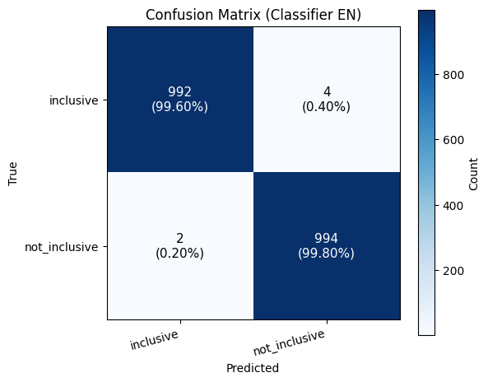
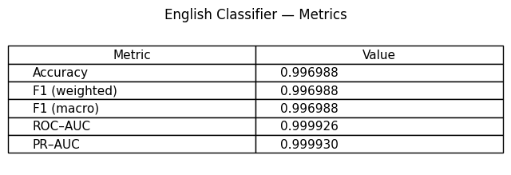
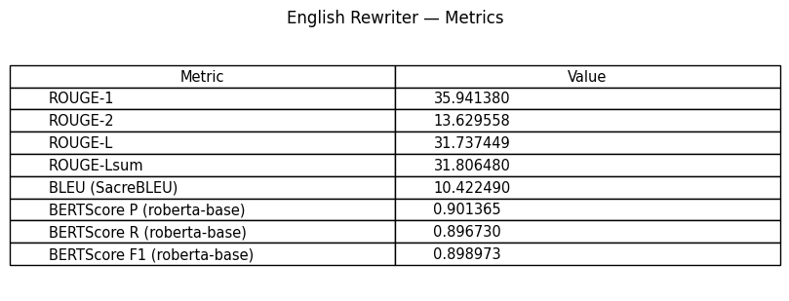
English Module
Notes:
Il classificatore mostra pochissimi errori nella confusion matrix e metriche molto alte: Accuracy ~0,997, F1 (macro/weighted) ~0,997, con ROC-AUC e PR-AUC vicinissimi a 1, quindi distingue in modo molto affidabile inclusive vs not_inclusive. Per il rewriter, riportiamo ROUGE e BLEU per misurare la somiglianza lessicale e la precisione rispetto alla reference, e BERTScore per verificare la preservazione del significato anche quando la frase viene parafrasata. In inglese i punteggi “surface” risultano più alti perché la lingua è più semplice per metriche exact-match, mentre il BERTScore conferma che il meaning viene mantenuto.

Slide 18
Italian Classifier (BERTino)
Model used: indigo-ai/BERTino.
Italian required language-specific choices due to morphology and style constraints.
Strategy: Choice of a Native Italian model (pre-trained on Wikipedia, IT and OPUS).
Why? Generic multilingual models struggle with Italian cultural nuances.
Training (Colab T4): 3 epochs, LR 2e-5, weight decay, Best checkpoint selected with F1-score, Mixed precision (FP16)
Result: excellent at detecting overextended masculine forms and exclusionary grammatical constructions.
Notes:
R: Per l’italiano abbiamo scelto indigo-ai/BERTino, perché la lingua richiede scelte specifiche legate a morfologia e vincoli stilistici. La strategia è usare un modello nativo italiano, pre-addestrato perché i modelli multilingua generici spesso faticano con sfumature culturali e linguistiche dell’italiano. Il training è stato fatto su Colab (T4) con fine-tuning standard: 3 epoche, LR 2e-5, weight decay, selezione del best checkpoint con F1-score e mixed precision FP16. Il risultato è molto solido nel rilevare maschile sovraesteso e costruzioni grammaticali escludenti.

Slide 19
Italian Rewriter
Model used: IT5 (Italian T5).
Initial multilingual FLAN-T5 tests produced redundancy and unnatural phrasing in Italian.
We switched to IT5, an Italian-native text-to-text model.
Why IT5 worked better:
Italian-focused pretraining
Better fluency and fewer repetitive outputs
Stronger learning with the 16k+ Italian dataset
Result: Fluent and grammatically correct rewrites.
Tecnica di Training:
Prefix prompt: "[INCLUSIVE] Rephrase...". Reduced batch size with Gradient Accumulation.
Notes:
Nei primi test, l’uso di modelli non specifici per l’italiano (es. FLAN-T5 in setting multilingua) produceva ridondanze e output meno naturali. Per questo si è passati a IT5, un modello text-to-text addestrato per l’italiano, che garantisce più fluenza e meno ripetizioni, soprattutto grazie al dataset italiano esteso. Il training usa un prompt/prefisso dedicato (es. “[INCLUSIVE] Rephrase…”) e tecniche come gradient accumulation per gestire batch ridotti. L’obiettivo è ottenere riscritture grammaticalmente corrette e stilisticamente credibili, non “meccaniche”.
Durante l’addestramento, siccome il modello è pesante e la GPU ha limiti, usiamo un trucco tecnico (gradient accumulation) che permette di allenarlo bene anche con batch piccoli.

Slide 20
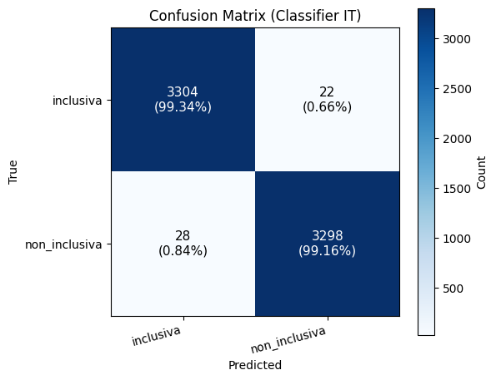
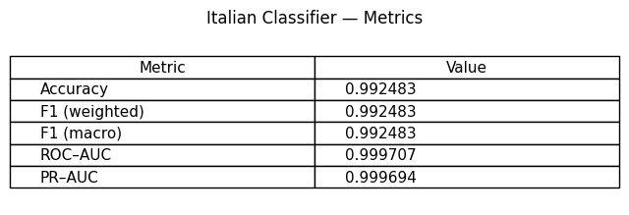
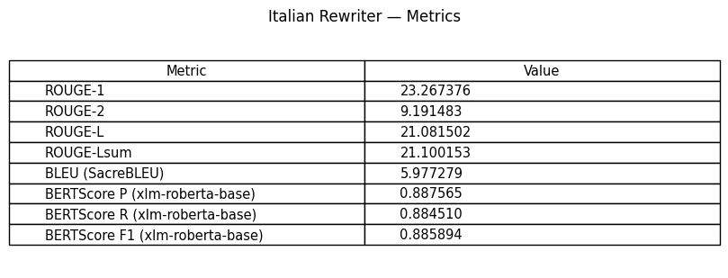
Italian Module
Notes:
Il classificatore ha pochissimi errori nella confusion matrix e metriche molto alte: Accuracy ~0,992, F1 (macro/weighted) ~0,992, con ROC-AUC e PR-AUC quasi a 1, quindi separa molto bene inclusiva vs non inclusiva. Per il rewriter, la valutazione usa più metriche: ROUGE e BLEU misurano la somiglianza “di superficie”, mentre il BERTScore misura la preservazione del significato anche quando cambia il wording. Qui il BERTScore resta alto, indicando che la riscrittura mantiene il meaning pur con variazioni lessicali tipiche dell’italiano.

Slide 21
Multilingual Classifier
Model used: XLM-RoBERTa.
XLM-RoBERTa aligns concepts across languages in a shared space, enabling cross-lingual bias detection.
Dataset:
Multilingual dataset: dataset_multi.json = 21,653 sentence pairs (Italian + English, normalized JSON-lines).
Strategy:
Take advantage of cross-lingual embeddings. The model projects semantically similar sentences (e.g., "Women at the wheel" and "Women drivers") into the same vector space. Training on shuffled data to force the model to learn the concept of bias, not language.
Result: Detects bias regardless of the input language. Shuffled IT/EN batches encourage generalization
Notes:
M: Il classificatore multilingua usa XLM-RoBERTa, che allinea i concetti tra lingue in uno spazio di embedding condiviso, abilitando la cross-lingual bias detection. Il dataset dataset_multi.json unisce italiano e inglese per un totale di 21.653 sentence pairs. L’addestramento su batch IT/EN mescolati (shuffled) serve a far apprendere il bias come fenomeno semantico, non legato a una singola lingua: frasi semanticamente simili vengono proiettate vicine nello spazio vettoriale, migliorando la generalizzazione. Il risultato è che il modello riesce a rilevare bias indipendentemente dalla lingua di input.

Slide 22
Multilingual Rewriter
Model used: google/mt5-base (Multilingual T5)
Google/mT5 supports text-to-text generation across many languages.
Challenges:
mT5 has a huge vocabulary (250k tokens). Solution: Training on Kaggle with Adafactor optimizer (less memory than AdamW) and Gradient Checkpointing. Tokenizer: Use of the "slow" version to avoid known bugs with special characters.
Performance:
Good generalization ability. Slight loss of syntactic quality compared to monolingual models.
Notes:
Per la riscrittura multilingua viene usato google/mt5-base, che supporta generazione text-to-text su molte lingue. Le difficoltà principali sono computazionali: vocabolario enorme (circa 250k token) e costi di memoria. Per questo il training è stato fatto su Kaggle usando Adafactor (meno costoso di AdamW) e gradient checkpointing. È stato usato anche il tokenizer “slow” per evitare bug su caratteri speciali. Il risultato è una buona generalizzazione cross-language, con una qualità sintattica leggermente inferiore rispetto ai modelli monolingua: un compromesso coerente con l’obiettivo di scalabilità.

Slide 23
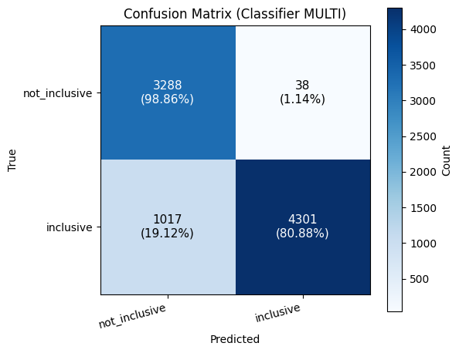
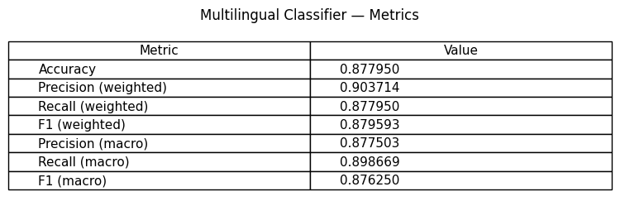
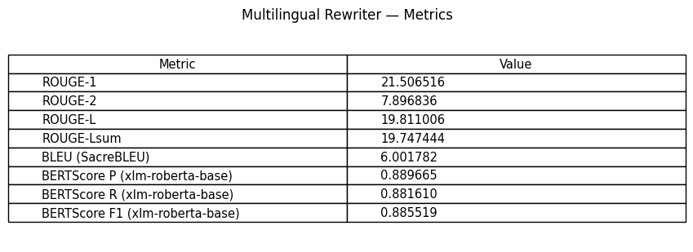
Multilingual Module
Notes:
Nel modulo multilingua vediamo sia classificazione che riscrittura. Il classificatore ottiene accuracy ~0,88 e F1 simile: dalla confusion matrix si nota che riconosce molto bene not_inclusive, mentre sbaglia più spesso le frasi inclusive, che a volte vengono classificate come non inclusive. È il compromesso tipico quando usiamo un unico modello su lingue e pattern più vari.
Per il rewriter, ROUGE e BLEU sono più bassi rispetto ai monolingua perché il modello deve gestire più lingue, però il BERTScore resta alto (~0,886): questo indica che, anche quando cambia parecchio il wording, la riscrittura preserva bene il significato.

Slide 24
Classifier Metrics Analysis
Classifier Comparison
Modello | Accuracy | F1-Score
DistilBERT | 99.70% | 0.997
XLM-RoBERTa | 87.80% | 0.880
🇮🇹 BERTino | 99.25% | 0.992
The two single-language models achieve near-perfect performance:
DistilBERT in English achieves 99.70% accuracy with an F1 of 0.997.
BERTino in Italian achieves 99.25% accuracy with an F1 of 0.992.
This indicates that, when the model specializes in one language and the dataset is well-curated, bias patterns are recognized with greater reliability.
The multilingual model, XLM-RoBERTa, however, drops to 87.80% accuracy and an F1 of 0.880: this is a lower result because it must generalize to more heterogeneous inputs and handle different linguistic variations with a single model.
In practice, multilingual offers scalability and cross-language coverage, but comes at a cost in accuracy compared to dedicated models.
Notes:
R: Questo indica che, quando il modello èspecializzato su una lingua e il dataset èben curato, i pattern di bias vengonoriconosciuti con migliore affidabilità.
Il modello multilingua, XLM-RoBERTa, invece, scende a 87,80% di accuracy e F1 = 0,880: è un risultato più basso perché deve generalizzare su input più eterogenei e gestire variazioni linguistiche diverse con un singolo modello.
In pratica, il multilingua offre scalabilità e copertura cross-language, ma paga un costo in precisione rispetto ai modelli dedicati.

Slide 25
Rewriter Metrics Analysis
Models Comparison
Model | ROUGE-1 (Lessico) | BLEU (Sintassi) | BERTScore F1 (Semantica)
FLAN-T5 | 35.94 | 10.42 | 0.899
IT5 | 23.27 | 5.98 | 0.886
mT5 | 21.51 | 6.00 | 0.885
EN is best overall (higher lexical + syntactic overlap and top semantic similarity).
IT is semantically strong even if exact-match metrics drop due to morphological variability.
MULTI is a solid compromise: slightly lower than monolingual models, but useful when language is unknown or mixed.
Specialist models > generalist model: FLAN-T5 and IT5 are focused on a single language, while mT5 must distribute its capacity across many languages (the well-known “curse of multilinguality”).
Exact-match metrics penalize paraphrases, and Italian naturally involves more paraphrasing (agreement, freer word order, synonyms). For this reason, BERTScore is the most important metric here.
Notes:
Qui confrontiamo i tre rewriter con ROUGE e BLEU per la somiglianza “di superficie” e BERTScore per la semantica. FLAN-T5 in inglese è il migliore in generale, perché l’inglese è più semplice per metriche exact-match e richiede meno variazioni morfologiche. In italiano IT5 ha ROUGE/BLEU più bassi, ma il BERTScore resta alto, quindi il significato viene preservato anche quando cambia il wording, cosa normale in italiano. mT5 è un buon compromesso multilingua: leggermente sotto i monolingua, ma utile quando la lingua è mista; per questo task la metrica più importante è BERTScore.

Slide 26

Scenario 1: Prioritizing "User Experience"
Requirement: The generated text must be indistinguishable from human text, grammatically perfect and stylistically fluid.
Recommended model: Monolingual (IT5 / FLAN-T5).
Even a small gain on the BERTScore translates into a much higher perception of "intelligence" by the user
Notes:
M: Nel primo scenario, la priorità è l’esperienza utente: il testo generato deve sembrare umano, fluido e stilisticamente impeccabile. Qui la raccomandazione è usare modelli monolingua (IT5 per l’italiano, FLAN-T5 per l’inglese), perché anche piccoli miglioramenti nelle metriche semantiche si traducono in una percezione molto più alta di qualità. In pratica, se il contesto è comunicazione esterna o contenuto “sensibile” (dove la forma conta), conviene privilegiare la massima naturalezza e precisione linguistica, anche a costo di avere più modelli separati da mantenere.

Slide 27

Scenario 2: Prioritizing Efficiency
Requirement: Manage large volumes of data in many languages with limited hardware resources and simplified maintenance.
Recommended Model: Multilingua (mT5 / XLM-R).
Application: Automatic moderation of Social comments, Global Assistance Chatbot, Internal Analysis of Company Documents.
Slight syntactic rigidity is accepted in exchange for a lean architecture (only 1 model in memory vs 10 specific models).
Notes:
Nel secondo scenario, la priorità è l’efficienza: gestire grandi volumi e molte lingue con hardware limitato e manutenzione semplificata. Qui la scelta consigliata è la soluzione multilingua (mT5 / XLM-R), perché consente un’architettura più leggera: meno modelli in memoria, meno pipeline da orchestrare, più facilità di scalare su documenti e commenti multilingue. Gli esempi applicativi citati sono moderazione automatica, assistenza globale o analisi interna di documenti. In questo caso si accetta una leggera rigidità sintattica come compromesso per ottenere robustezza operativa e riduzione della complessità.

Slide 28

Conclusions
FAIR ISLE shows that a modular detection + rewriting pipeline can achieve excellent classification accuracy and strong rewriting quality in Italian and English.
The multilingual extension provides a practical balance between quality and scalability, especially for mixed-language input.
Notes:
R: In conclusione, FAIR ISLE dimostra che una pipeline modulare “detection + rewriting” può ottenere accuratezze eccellenti nella classificazione e una qualità di riscrittura forte sia in italiano che in inglese. L’estensione multilingua è particolarmente interessante perché offre un equilibrio pratico tra qualità e scalabilità: se il contesto richiede copertura ampia e input misti, il multilingua diventa una scelta solida. In generale, il progetto mostra che non esiste una soluzione unica “perfetta”: la scelta tra monolingua e multilingua dipende dai requisiti di prodotto (UX vs efficienza) e dal contesto d’uso.

Slide 29
INTERFACE
FAIR ISLE is delivered as a web app with sentence-by-sentence analysis.
UI output:
Label (inclusive / not inclusive)
Confidence score
Rewrite suggestion (only when needed)
Feedback:
Confirm/reject classification
Rate rewrite and propose alternatives
Store feedback in JSON for future retraining
Notes:
FAIR ISLE viene rilasciato come web app che analizza i testi frase per frase. L’output mostrato all’utente è strutturato: label (inclusive / not inclusive / not pertinent), confidence score e rewrite suggestion solo quando necessario. Un elemento centrale è il feedback loop: l’utente può confermare o rifiutare la classificazione e può valutare la riscrittura, anche proponendo alternative. Questi feedback vengono salvati (in JSON) per essere riutilizzati in futuro come dati di miglioramento: nel report questo aspetto è trattato come un meccanismo human-in-the-loop che trasforma l’uso reale in un dataset di alta qualità per il retraining.

Slide 30
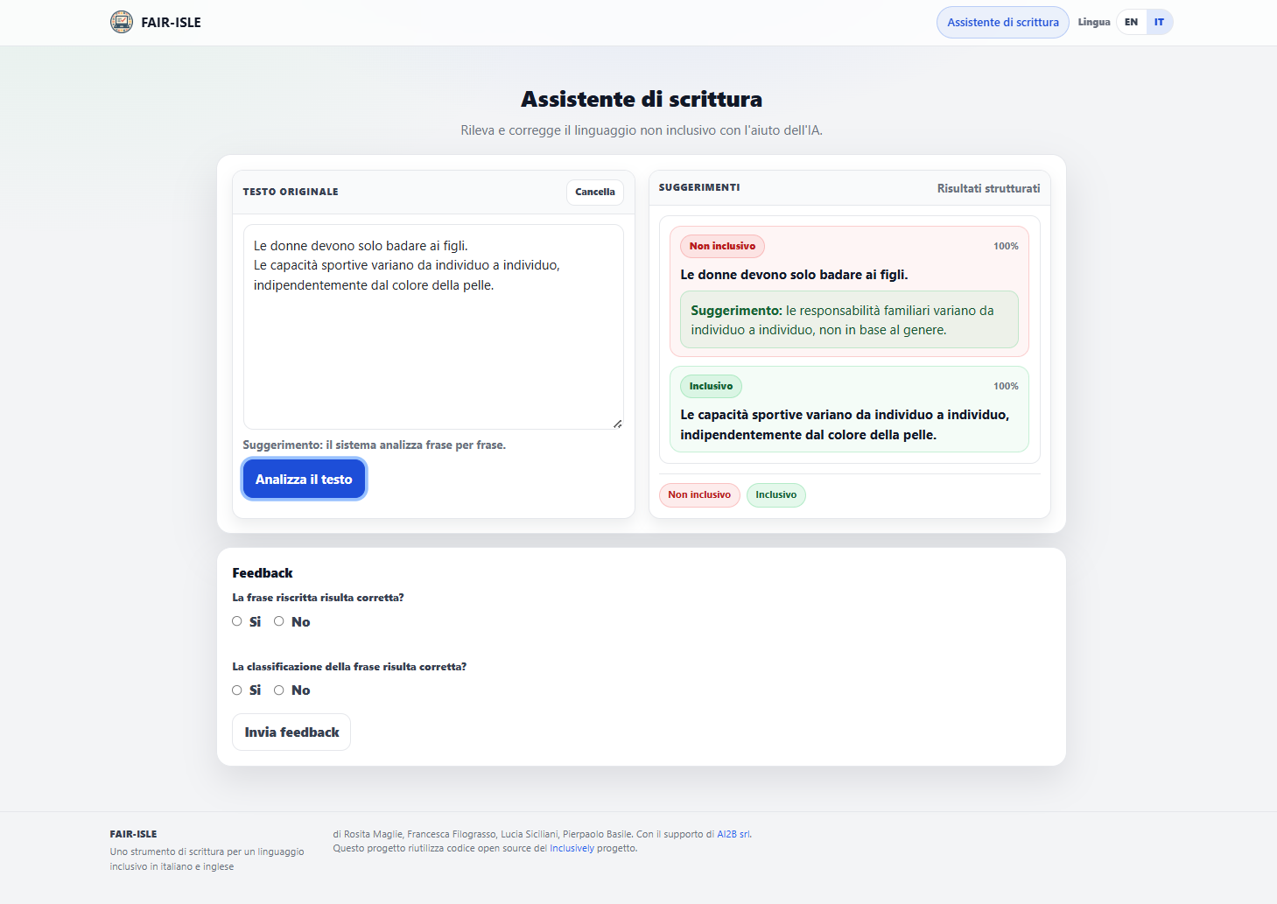
INTERFACE
Notes:
In questa schermata si vede la UI in italiano: l’utente inserisce un testo, il sistema lo segmenta e restituisce per ciascuna frase l’esito dell’analisi con etichetta e confidenza. Quando una frase è ritenuta non inclusiva, viene proposta una riformulazione direttamente nell’interfaccia, così l’utente può confrontare originale e suggerimento. La parte importante è la sezione di feedback: l’utente può indicare se la diagnosi è corretta e se la riscrittura è soddisfacente, oppure segnalare casi in cui il modello ha cambiato troppo il senso. In questo modo l’interfaccia non è solo “vetrina”, ma uno strumento che abilita miglioramento continuo.

Slide 31
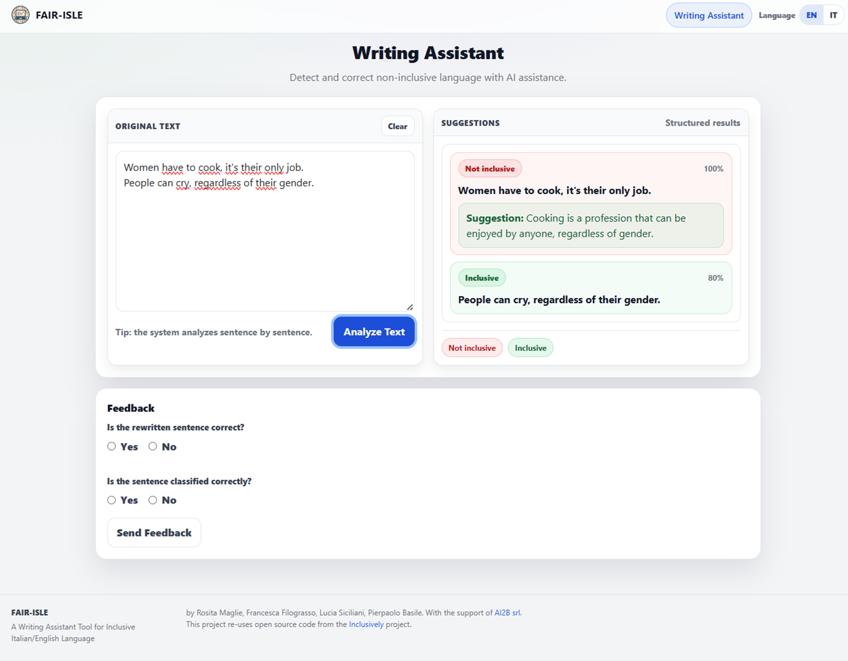
INTERFACE
Notes:
Questa schermata mostra lo stesso flusso in inglese: input, analisi per frasi, label e confidence score, e riscrittura quando necessaria. Il valore qui è la consistenza dell’esperienza: a prescindere dalla lingua, l’utente riceve una spiegazione operativa del risultato (cosa è stato rilevato e con quanta sicurezza) e una proposta di testo più inclusivo. Anche qui il feedback diventa parte del sistema: confermare o correggere i risultati aiuta a raccogliere esempi “difficili” e a costruire un dataset più realistico per iterazioni successive. È l’ultima parte che rende FAIR ISLE non solo un modello, ma un prodotto che può evolvere con l’uso.

